Slide 1
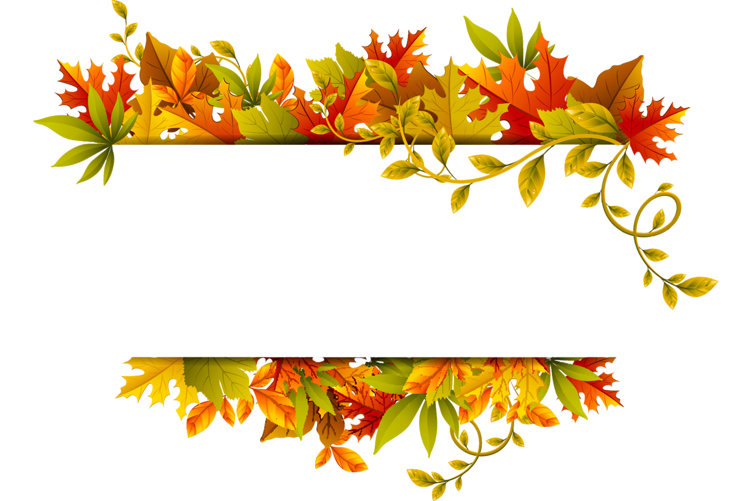
Мастер класс Аппликация «Девушка «Осень»
Таразанова Елена Борисовна,
МБОУ ДО ДДиЮ «Наша Гавань»
педагог дополнительного образования

Slide 2
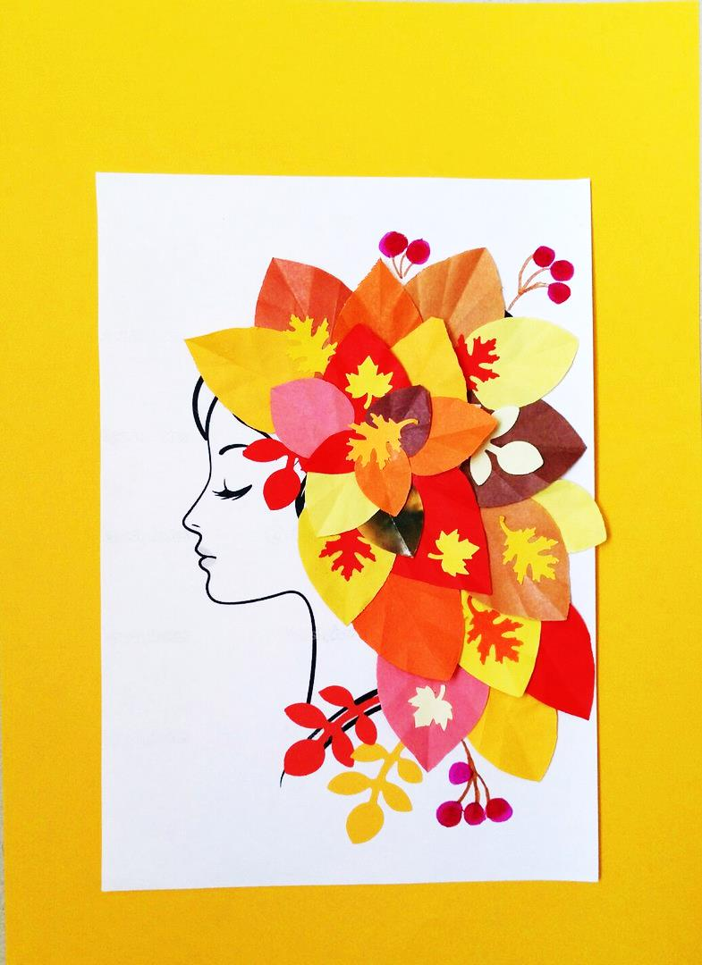

Slide 3
Осень оказалась девушкой красивой, Вышла она к людям милой и игривой. Принесла палитру и цветные краски, Рисовала кистью солнечные сказки. Налетел внезапно ветер шаловливый, Пошутил немного с осенью игривой. Красота с деревьев под ноги упала. И укрыло землю листьев покрывало. Осень не страдала, не лила зря слёзы, К ноябрю седая, встретила морозы. Улыбалась ветру и кружилась в вальсе, Слушала с задором о себе романсы. Как-то утром ранним, обошла владенья, Всё дождём умыла, погасив волненье. И до дня рождения, улетела ввысь, А снежинки тихо на землю улеглись!

Slide 4
Описание: мастер класс предназначен для педагогов дополнительного образования, учителей технологии, воспитателей и родителей, а также для детей дошкольного и младшего школьного возраста. Поделка проста в исполнении, не требует больших затрат. Данный мастер класс может быть использован на занятиях в детском саду, школе. Назначение: Аппликация может быть использована для оформления школьного кабинета, группы в детском саду, домашней комнаты, для участия в выставках и конкурсах, а так же в качестве подарка (например праздники– День матери, День учителя). Цель: изготовить аппликацию своими руками – «Девушка «Осень»

Slide 5
Необходимые материалы

Slide 6
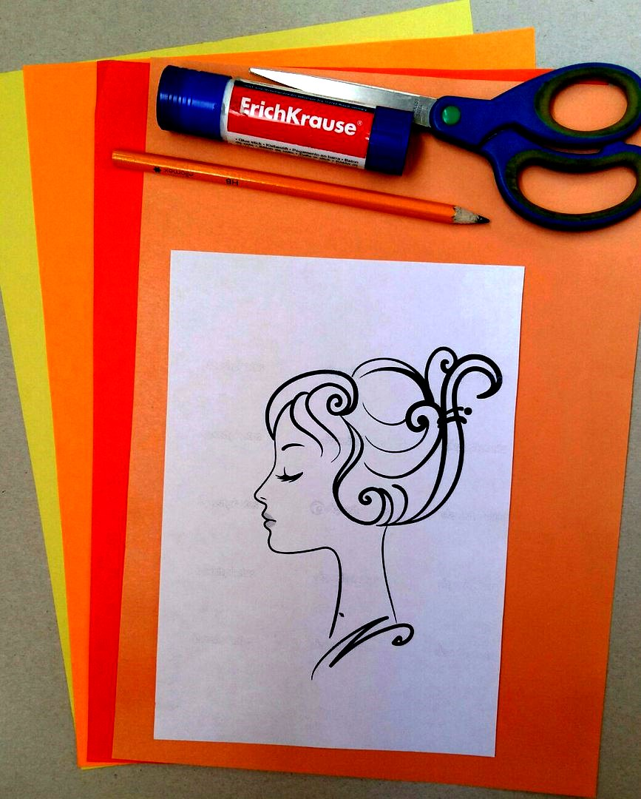
Шаблон, цветная бумага, клей карандаш, ножницы, фломастеры ,фигурный дырокол.

Slide 7
Порядок выполнения работы

Slide 8
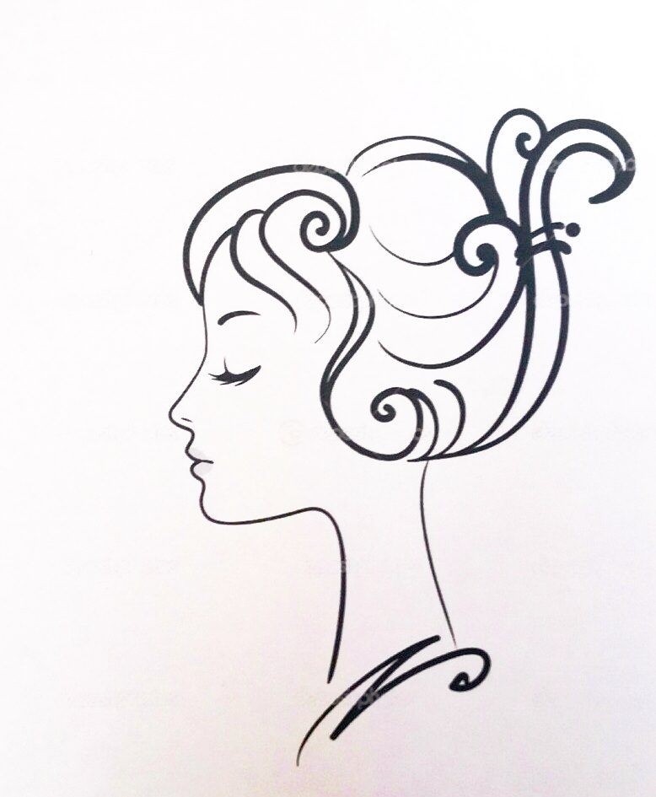
Необходимо взять распечатанный шаблон силуэта девушки.

Slide 9
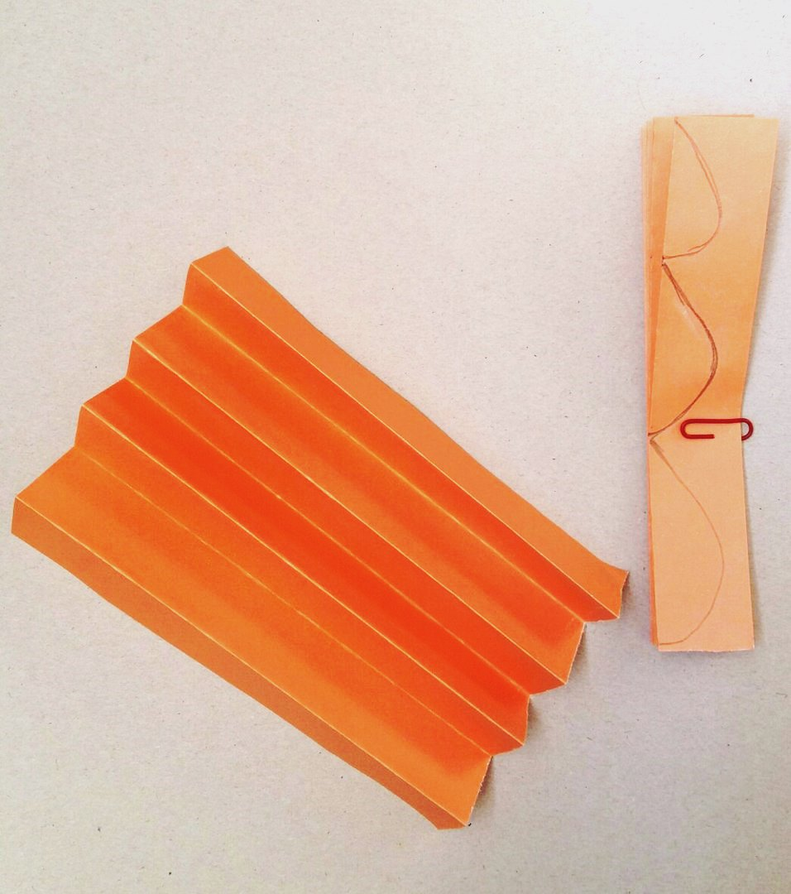
Сложить лист цветной бумаги «гармошкой» и нарисовать половинки листиков произвольной формы.

Slide 10
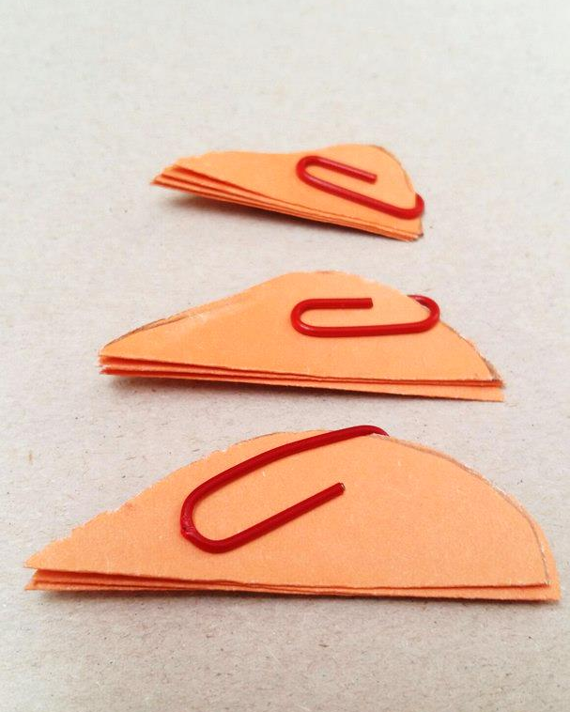
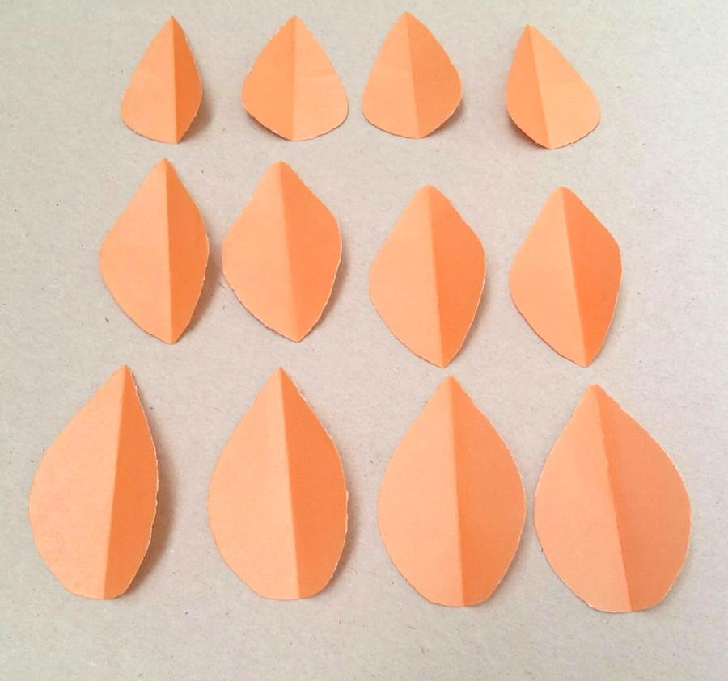
Вырезать нарисованные детали. По желанию при помощи ножниц можно нарезать по краю листиков зубчики . Разогнуть каждый листик.

Slide 11
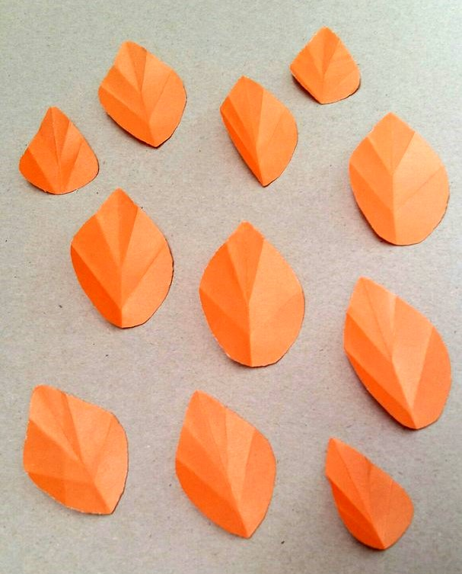
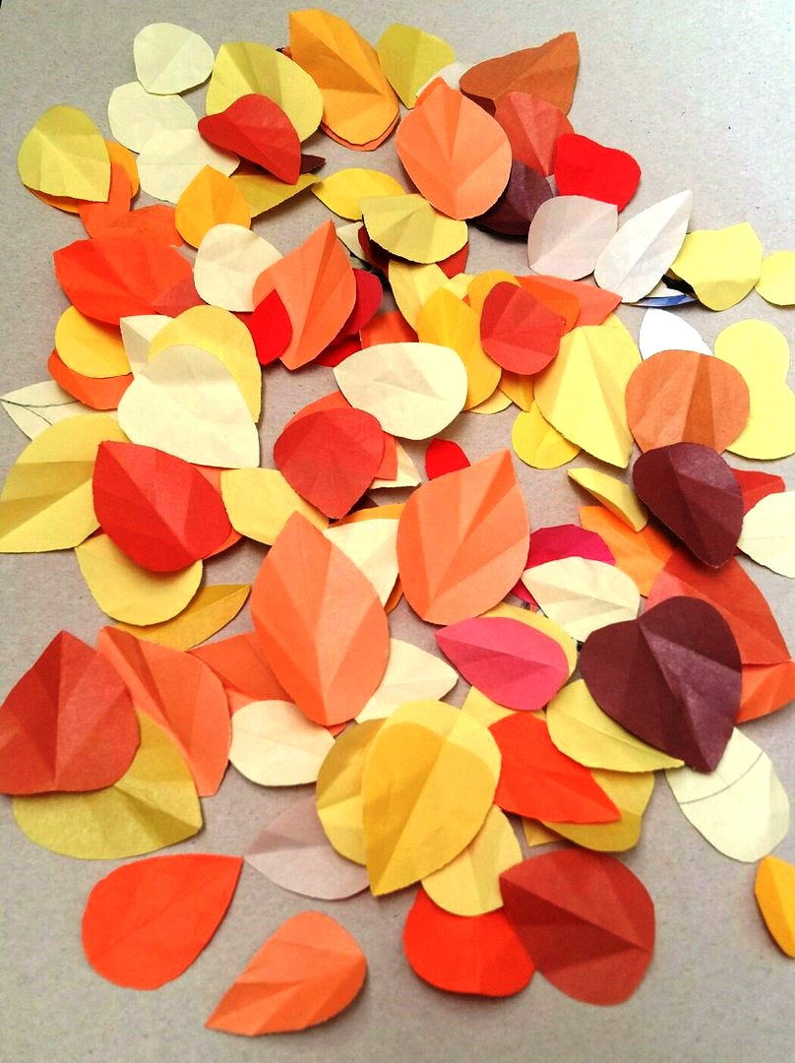
Для того чтобы осенний лист был рифленый, согнуть край от сгиба немного наискосок. Действие повторить через 1см. от первого сгиба . Придать листикам форму . Изготовить листья разного цвета и размера.

Slide 12
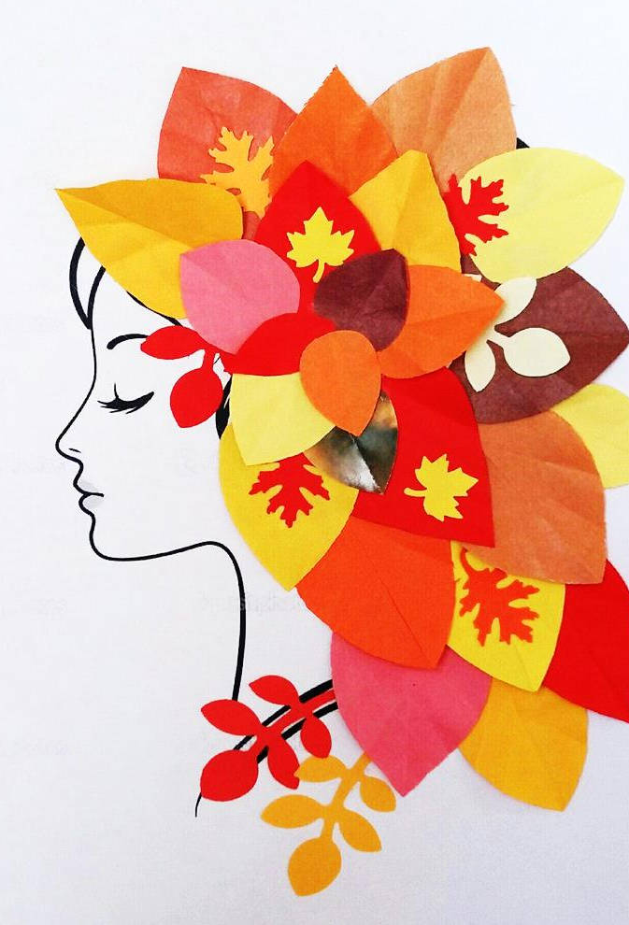
Наклеить листья на шаблон, формируя прическу девушке. Для украшения можно использовать готовые осенние листики , выполненные при помощи фигурного дырокола.

Slide 13
Цветными фломастерами дорисовать кисти ягод.
Наша аппликация готова.

Slide 14
Стихотворение взято на сайте: http://litsait.ru/stihi/peizazhnaja-lirika/devushka-osen.html Автор: Наталья Боровик Шаблон взят на сайте: http://getdrawings.com/girl-face-drawing

Slide 15
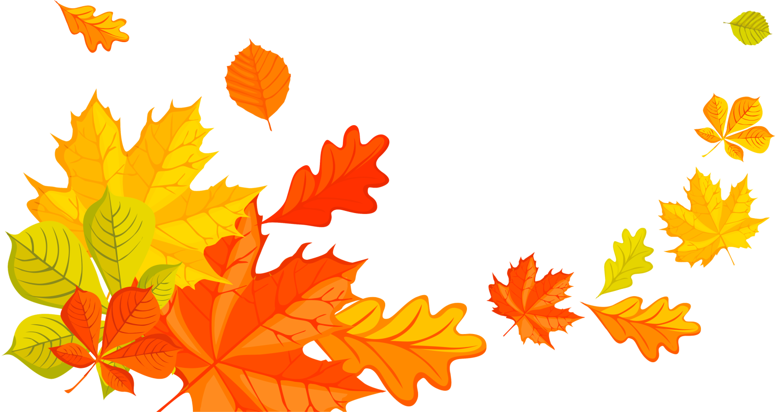
Благодарю за внимание

